Slide 1
Конкор - оригинальный бисопролол: технологические решения для защиты чувствительной молекулы
Производство Merck:
Высокая степень очистки Снижение риска примесей и деградации вещества
Безводный кальция гидрофосфат:
Снижает поглощение влаги
Предотвращает гидролиз бисопролола внутри таблетки.
Контролируемая фармацевтическая субстанция
Стабильное ядро
Защита изнутри
Чувствительная
молекула
(влага и окисление)
Особый состав пленочной оболочки (облатки)
Контролируемое высвобождение
Технологическая защита
Строгий контроль технологии производства для стабильности и предсказуемости эффекта.
Диметикон 100
Гидрофобный барьер от микроконденсации
Механическая прочность при хранении
"Шелковистость" поверхности для легкого глотания
Кросповидон (супердезинтегрант):
Нет "гелевой пробки".
Полное высвобождение вещества без замедления диффузии

Slide 2
Вспомогательные вещества в дженериках - потенциальные клинические риски, отсутствующие у Конкора
Натрия лаурилсульфат
Раздражение слизистой ЖКТ, Диспепсия
Индигокармин (E132)
Возможные аллергические кожные проявления
Лактоза
Диарея, Метеоризм,
Боли в животе у лиц с лактазной недостаточностью (30-50% населения в РФ)
Тальк
Накопительный эффект,
Стимуляция хронического воспаления у уязвимых пациентов (пожилые, лица с ВЗК)
Различия в технологии
Хинолиновый желтый (E104)
Аллергические реакции,
Риск гиперчувствительности
Кармин (E120)
Редкие случаи тяжелых аллергических реакций

Slide 3
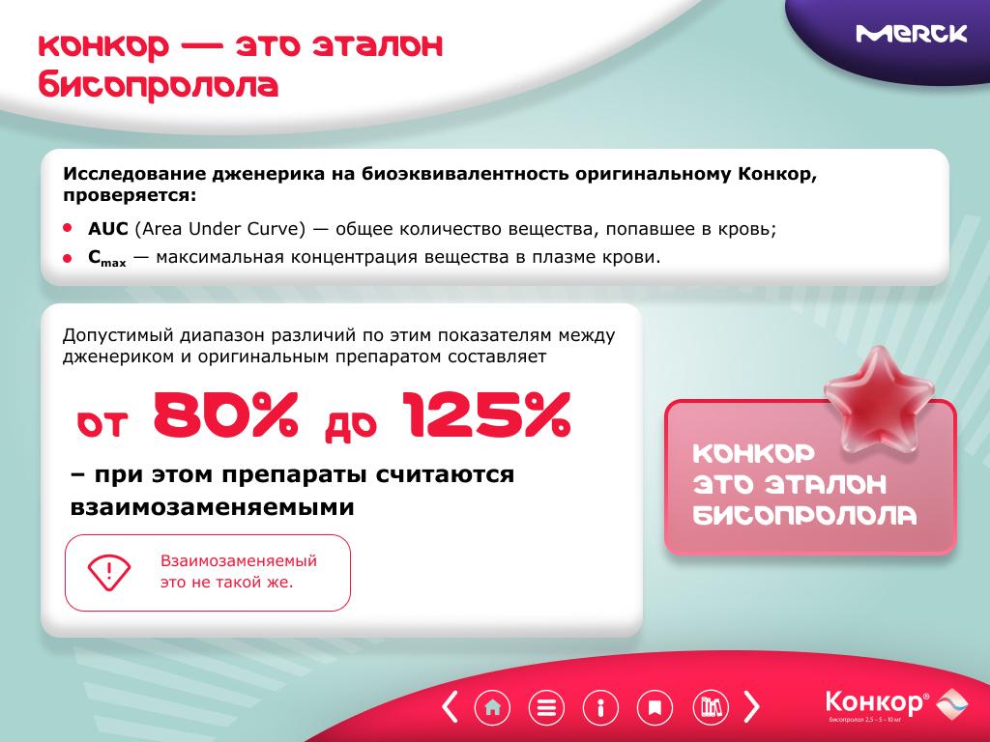

Slide 4
Клинические преимущества Конкора vs дженерики¹⁻⁴
1
2
3
4
АД и ЧСС
Дополнительная терапия
ХОБЛ
Клинические исходы - КОНКОР
38% пациентов с АГ 1-2 степени НЕ достигли целевого уровня АД на дженерике* бисопролола
Конкор® в меньшей дозе, чем дженерик*, позволяет достичь целевой ЧСС у пациентов с ИБС - 6,6 мг vs 7,7 мг (P>0,05)
При лечении Конкор® отмечалась меньшая потребность в дополнительной терапии в сравнении с дженериком - 13,3% vs 23,3%
Конкор® не влиял на функцию внешнего дыхания (ФВД) у пациентов со стабильной стенокардией и ХОБЛ
Через 12 недель лечения в группе дженерика* зарегистрировано статистически значимое р=0,038 снижение показателей ФВД
75% пациентов НЕ достигают целевых цифр ЧСС (58-62 уд/мин) при терапии дженериком* у пациентов с ИБС и ХОБЛ
Смертность на 16%* ниже, чем при применении дженериков
Количество крупных сердечно-сосудистых катастроф ниже на 9%
Tian, Yuxi, et al. “Comparative effectiveness of branded vs. generic versions of antihypertensive, lipid-lowering and hypoglycemic substances: a population-wide cohort study.” Scientific reports (2020) 10:5964. https: /doi.org/10.1038/s41598-020-62318-y
Григорьева Н.Ю., Шарабрин Е.Г., Кузнецов А.Н. Рациональная фармакотерапия в кардиологии. 2010. № 6. С. 497–501.
Толпыгина С.Н., Шилова Е.В., Марцевич С.Ю. Рациональная фармакотерапия в кардиологии. 2007. № 3. С. 15-21
Тарловская Е. И., Чудиновских Т. И. Фармакоэкономический анализ использования пульсурежающих препаратов у пациентов с ишемической болезнью сердца. Рациональная фармакотерапия в кардиологии. – 2016. – Т. 12. – №. 1. – С. 40-44.

Slide 5
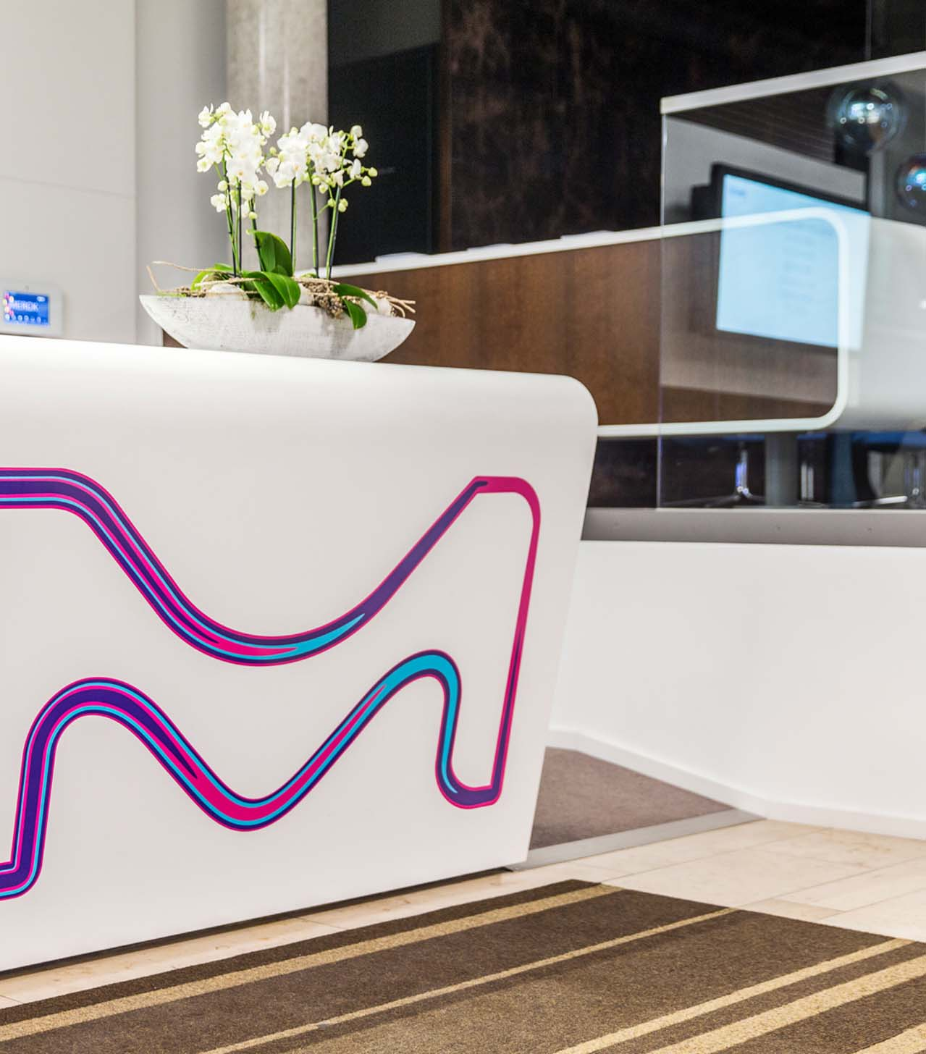
Конкор: когда значение имеют детали
Это не просто оригинальный бисопролол, а высокотехнологичный продукт, где каждое вспомогательное вещество, включая компоненты облатки, выполняет специфическую задачу по обеспечению стабильности, безопасности и эффективности лечения.

Slide 6
Когда вы назначаете бисопролол — Вы выбираете молекулу.
Когда вы назначаете Конкор — Вы выбираете предсказуемость результата

